Slide 1
SISTEMA DE EJECUCION DE MANUFACTURA INDUSTRIAL
ILSAN MES: Control, Trazabilidad y Calidad Operativa
Manual Funcional y Analisis Integral de Interaccion del Usuario en Planta de Ensamble SMT / ASSY
Empresa: ILSAN Electronics | Version Local: 2026.1 | Alcance: Modulos Web, Almacen, Produccion y Calidad

Slide 2
VISION GENERAL Y PROPOSITO
Mision y Funcion del Sistema MES en Planta
Digitalizacion total del flujo productivo para garantizar cero defectos y trazabilidad genealogica
TRAZABILIDAD TOTAL DE MATERIALES
- Control exhaustivo desde la recepcion de materia prima hasta el embarque final.
- Identificacion unitaria de carretes, rollos SMD y componentes mediante codigos de barras unicos.
- Genealogia serializada por tarjeta PCB: que lote, proveedor y maquina ensamblo cada circuito.
- Historial inmutable de inventarios, retornos y consumos en lineas de montaje.
CONTROL DE CALIDAD E INTERLOCK ACTIVO
- Compuertas de calidad obligatorias (Quality Gates) en IQC, LQC y OQC antes de mover producto.
- Mecanismo de Interlock: bloqueo automatico de lineas si los herramentales o componentes no coinciden.
- Auditoria de Golden Sample (Master Sample) obligatoria al inicio de turno o cambio de modelo.
- Monitoreo estadistico continuo de defectos (tableros PPMS) e inspecciones opticas AOI.
PLANEACION, EFICIENCIA Y LOGISTICA FIFO
- Programacion balanceada de ordenes de trabajo (WO) en lineas SMT, IMT y ensamble ASSY.
- Control de desgaste de herramentales criticos: tension de stencils (Metal Mask) y cuchillas de corte.
- Almacen de embarques con motor de despacho estricto por First-In, First-Out (FIFO).
- Integracion nativa con terminales moviles Zebra PDA (TC15) para escaneo agil en piso.
ILSAN Electronics | Sistema de Ejecucion de Manufactura (MES) | Documentacion de Operacion
2 / 24

Slide 3
ARQUITECTURA DEL SISTEMA
Tecnologias Utilizadas en la Solucion Industrial
Unica diapositiva tecnica: Componentes de software, base de datos e integracion con hardware
CAPA DE SERVIDOR Y LOGICA
- Python 3.11 / 3.13: Lenguaje nucleo del monolito y micro-modulos.
- Flask Framework: Ruteo eficiente, sesiones seguras y arquitectura modular por Blueprints.
- Waitress WSGI: Servidor de grado de produccion multihilo optimizado para alta concurrencia.
- Logging Idempotente: Registro continuo de eventos de aplicacion sin bloqueo de E/S.
CAPA DE BASE DE DATOS
- MySQL Server 8.0: Motor relacional transaccional de alto rendimiento.
- Pool Dinamico de Conexiones: Reutilizacion eficiente de conexiones con reconexion automatica.
- Estructura Relacional Normalizada: Mas de 30 tablas para control de lotes, BOM, calidad y usuarios.
- Auditoria Inmutable: Registro de mutaciones criticas en la tabla auditoria_sistema.
CAPA FRONTEND Y UX INDUSTRIAL
- Arquitectura SPA-Feel: Interfaz fluida basada en HTML5 y llamadas asincronas AJAX.
- Vanilla CSS & Bootstrap 5.3: Diseno corporativo adaptativo para estaciones de trabajo y desktop.
- Ajax Content Manager: Motor de inyeccion que asegura la carga completa de hojas de estilo.
- Seguridad en Cliente: Control de visibilidad y bloqueo de botones segun permisos de usuario.
INTEGRACION DE HARDWARE EN PLANTA
- Terminales Zebra PDA TC15: Consumo de APIs REST para recepcion, movimientos y despacho FIFO.
- Lectores de Codigo de Barras 1D / 2D QR: Lectura directa de seriales de PCB y cajas OQC.
- Impresoras Termicas Zebra (ZPL): Generacion y etiquetado automatico de codigo de almacen.
- Equipos de Prueba SMT: Consolidacion de datos de maquinas AOI, probadores ICT y FCT.
ILSAN Electronics | Sistema de Ejecucion de Manufactura (MES) | Documentacion de Operacion
3 / 24

Slide 4
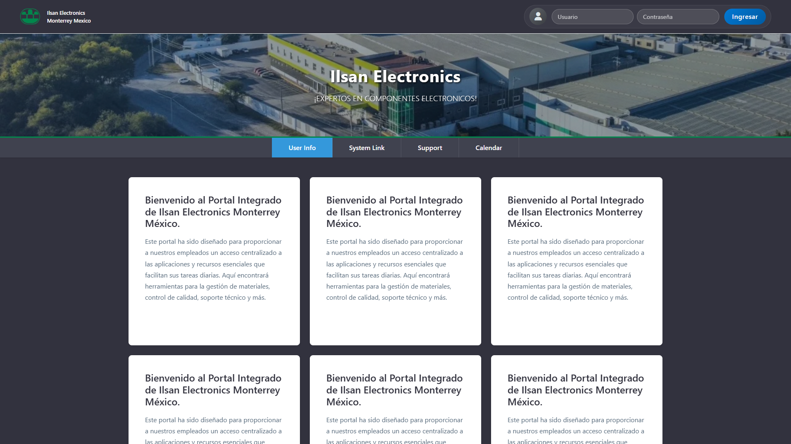
SEGURIDAD Y CONTROL DE ACCESO
Autenticacion de Usuarios y Seguridad RBAC
Portal seguro de inicio de sesion con validacion de credenciales y politicas de planta
OBJETIVO Y FUNCION OPERATIVA
- Proteger el acceso a la plataforma MES asegurando que solo personal acreditado opere los modulos.
- Validar la identidad del operador contra la base de datos MySQL mediante contrasenas encriptadas.
- Establecer la sesion autenticada cifrada (mes_ilsan_session) que define el contexto del usuario.
COMO INTERACTUA EL USUARIO
- El operador ingresa a la URL base y visualiza la pantalla institucional de login.
- Captura su nombre de usuario asignado y su clave de seguridad personal en los campos designados.
- Al presionar 'Iniciar Sesion', el sistema valida las credenciales y lo redirige al Hub corporativo.
VALIDACIONES Y REGLAS DE SEGURIDAD
- Validacion de contrasena mediante hashes protegidos con algoritmo seguro.
- Control de intentos fallidos para prevenir ataques por fuerza bruta.
- Asignacion automatica de roles y permisos departamentales una vez autenticado.
Captura del Sistema en Vivo: Pantalla de inicio de sesion corporativa (URL: /login)
ILSAN Electronics | Sistema de Ejecucion de Manufactura (MES) | Documentacion de Operacion
4 / 24

Slide 5
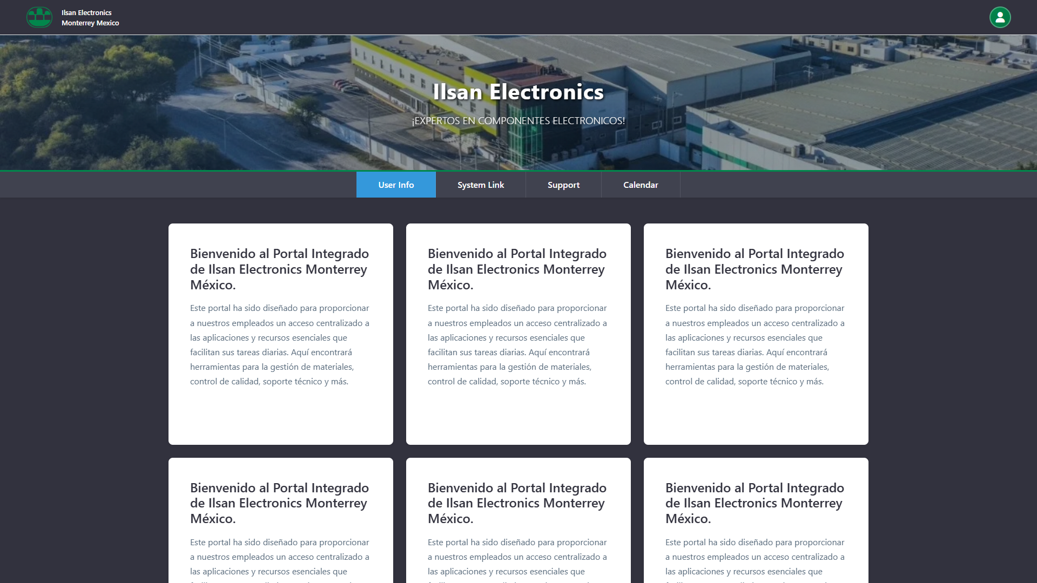
NAVEGACION CORPORATIVA
Portal Corporativo Hub de Aplicaciones
Lanzador centralizado con tarjetas de acceso dinámicas segun el perfil y rol del usuario
OBJETIVO Y FUNCION OPERATIVA
- Actuar como la puerta de enlace centralizada a todo el ecosistema de herramientas digitales de la empresa.
- Desacoplar los diferentes sistemas: MES de produccion, gestion de defectos, portal IT y calendario.
- Brindar una bienvenida personalizada indicando el nombre del usuario y su departamento.
COMO INTERACTUA EL USUARIO
- El usuario visualiza un panel con tarjetas interactivas (cards) correspondientes a cada aplicacion.
- Al hacer clic en 'ILSAN MES', ingresa directamente a la consola de manufactura y materiales.
- Puede acceder a 'Support' para levantar tickets o a 'Calendar' para verificar turnos de produccion.
VALIDACIONES Y CONTROL DE PERMISOS
- Filtrado dinamico en backend: las tarjetas se muestran u ocultan segun los permisos del rol.
- Boton de cierre de sesion seguro ('Logout') que destruye las cookies de sesion activa.
- Indicadores visuales de estado para aplicaciones en produccion o en mantenimiento.
Captura del Sistema en Vivo: Lanzador central de aplicaciones corporativas (URL: /inicio)
ILSAN Electronics | Sistema de Ejecucion de Manufactura (MES) | Documentacion de Operacion
5 / 24

Slide 6
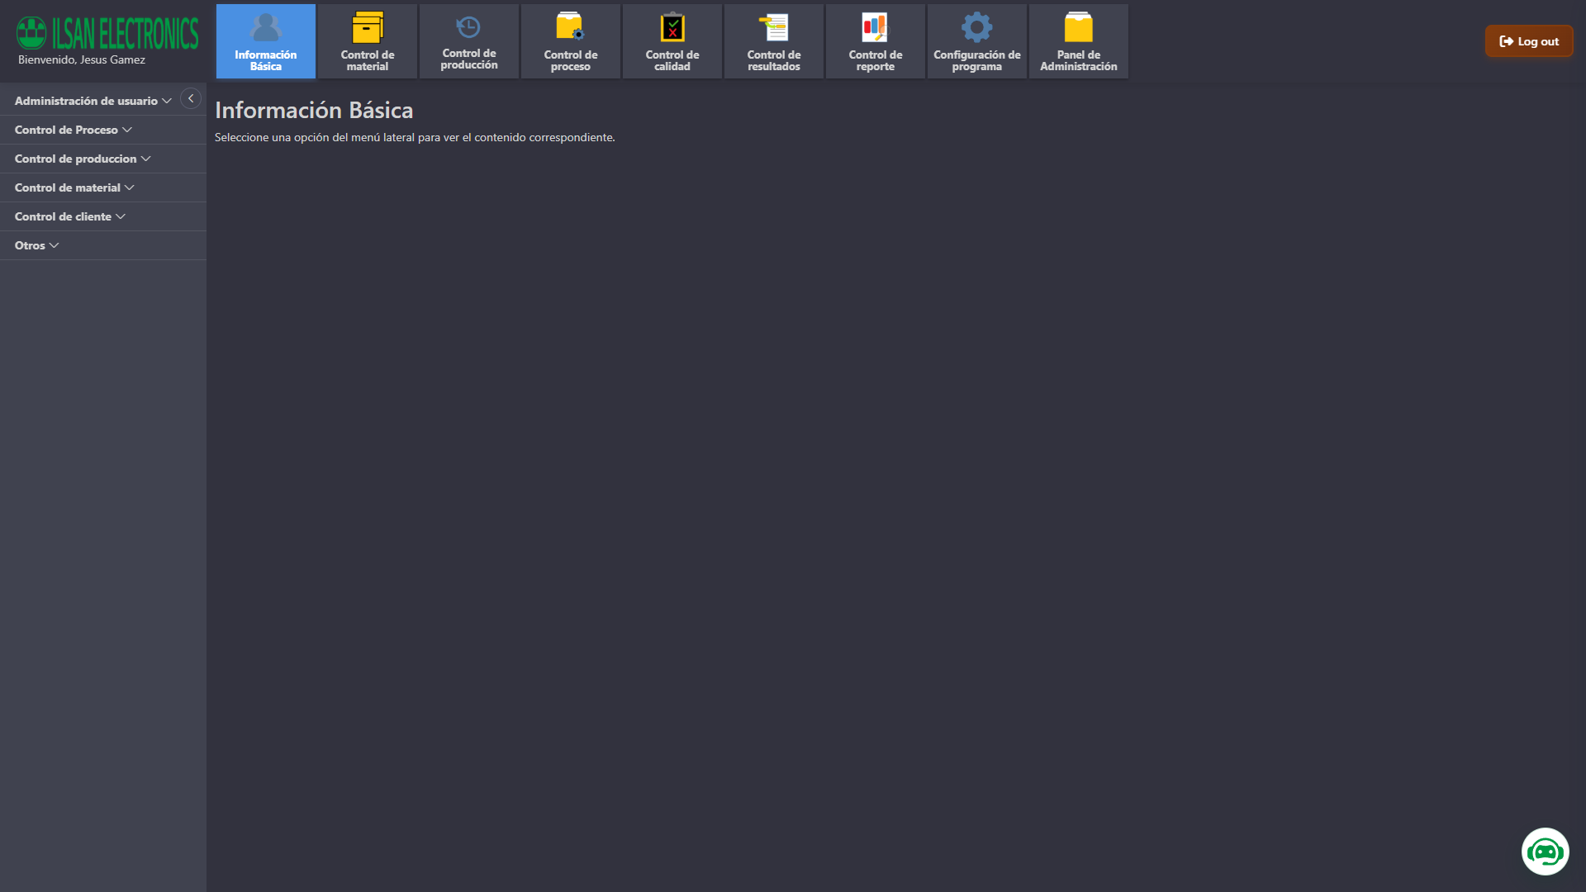
CONSOLA DE OPERACION
Espacio de Trabajo Principal (ILSAN MES Shell)
Consola unificada con barra de navegacion superior fija y panel lateral dinamico
OBJETIVO Y FUNCION OPERATIVA
- Proveer un espacio de trabajo ergonomico y rapido para operadores, supervisores e ingenieros.
- Centralizar los 8 departamentos clave en una barra superior siempre visible.
- Permitir la navegacion entre modulos sin recargar la pagina completa mediante arquitectura AJAX.
COMO INTERACTUA EL USUARIO
- El usuario hace clic en cualquiera de los 8 botones de navegacion del encabezado principal.
- El sistema despliega en el sidebar izquierdo las sub-secciones y formularios correspondientes.
- Dispone de un boton 'Sidebar Toggle' para maximizar el area de trabajo en pantallas industriales.
REGLAS DE NEGOCIO Y RENDIMIENTO
- El Administrador de Contenido AJAX precarga y valida los estilos CSS antes de renderizar.
- Se previene el parpadeo visual y se preservan los filtros de consulta activos.
- Boton de 'Log out' fijo en la esquina superior derecha para salida rapida y segura.
Captura del Sistema en Vivo: Consola central de manufactura ILSAN MES (URL: /ILSAN-ELECTRONICS)
ILSAN Electronics | Sistema de Ejecucion de Manufactura (MES) | Documentacion de Operacion
6 / 24

Slide 7
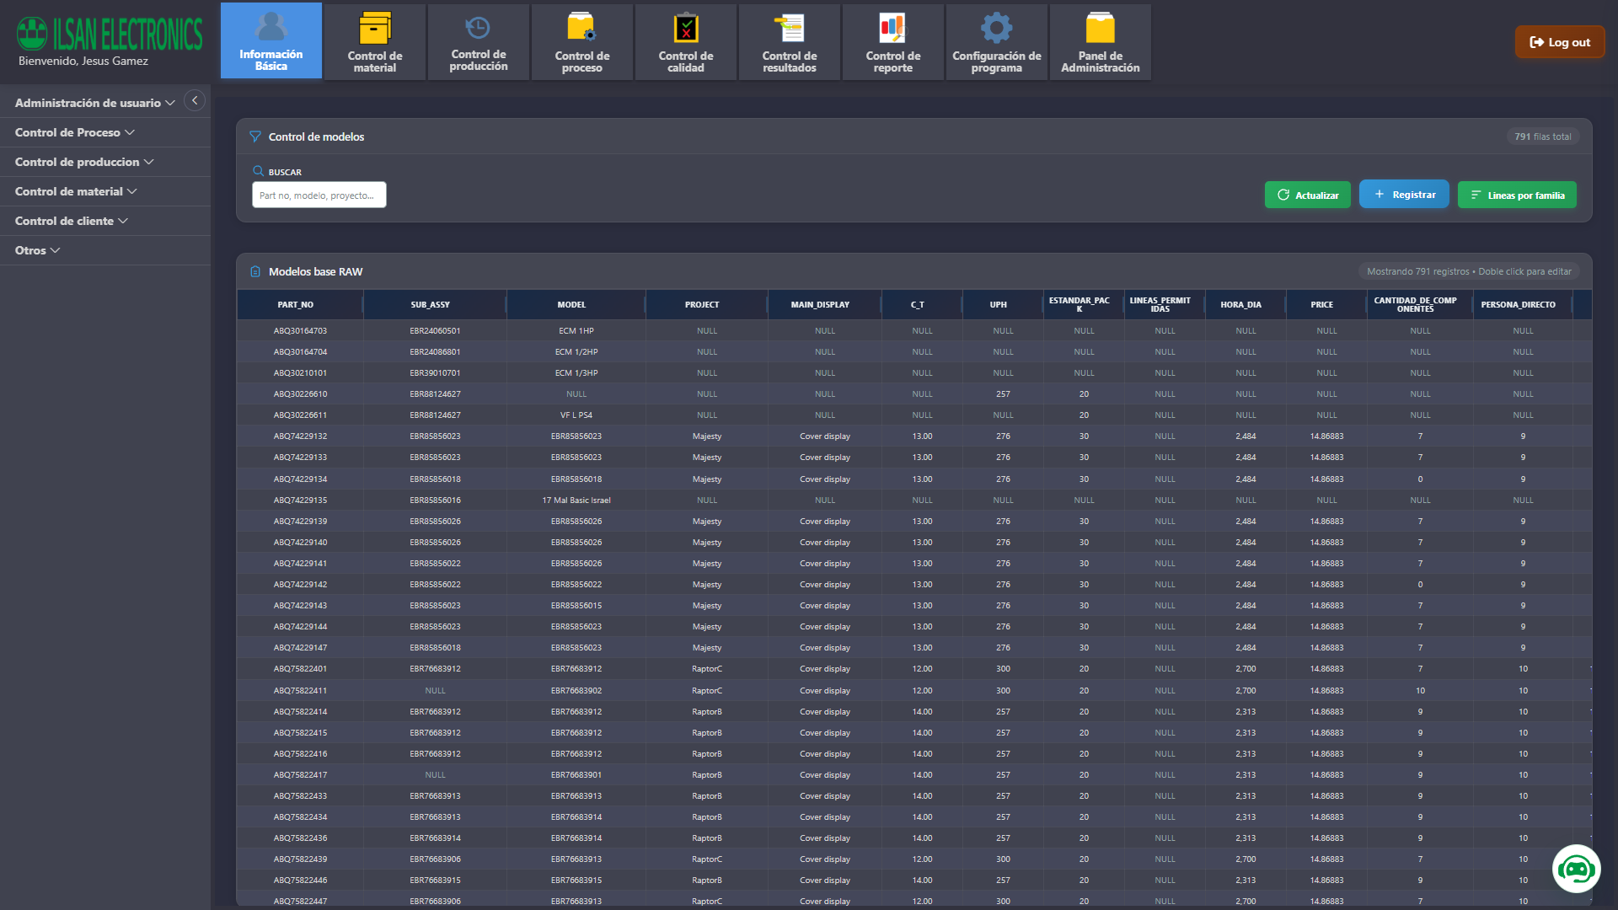
INFORMACION BASICA
Gestion Maestra de Modelos SMT y Parametros
Registro y visor centralizado de modelos de ensamble, lados de tarjeta y asignacion de lineas
OBJETIVO Y FUNCION OPERATIVA
- Mantener el catalogo maestro de tarjetas electronicas producidas en planta.
- Definir para cada modelo los lados de ensamble (TOP / BOT), tiempos de ciclo (CT) y UPH teorico.
- Asignar la compatibilidad de cada modelo con las lineas de insercion superficial SMT.
COMO INTERACTUA EL USUARIO
- Navega a 'Informacion Basica' -> 'Control de modelos SMT' o 'Visor de Modelos'.
- Filtra o busca por codigo de modelo, descripcion o familia de producto.
- Visualiza la tabla consolidada con especificaciones tecnicas y lineas autorizadas.
VALIDACIONES Y CONSISTENCIA
- Impide el arranque de corridas de produccion con modelos no registrados previamente.
- Sincroniza automaticamente la relacion entre numero de parte del cliente y codigo interno.
- Garantiza que los herramentales requeridos coincidan con la especificacion del modelo.
Captura del Sistema en Vivo: Catalogo y visor de especificaciones de modelos SMT
ILSAN Electronics | Sistema de Ejecucion de Manufactura (MES) | Documentacion de Operacion
7 / 24

Slide 8
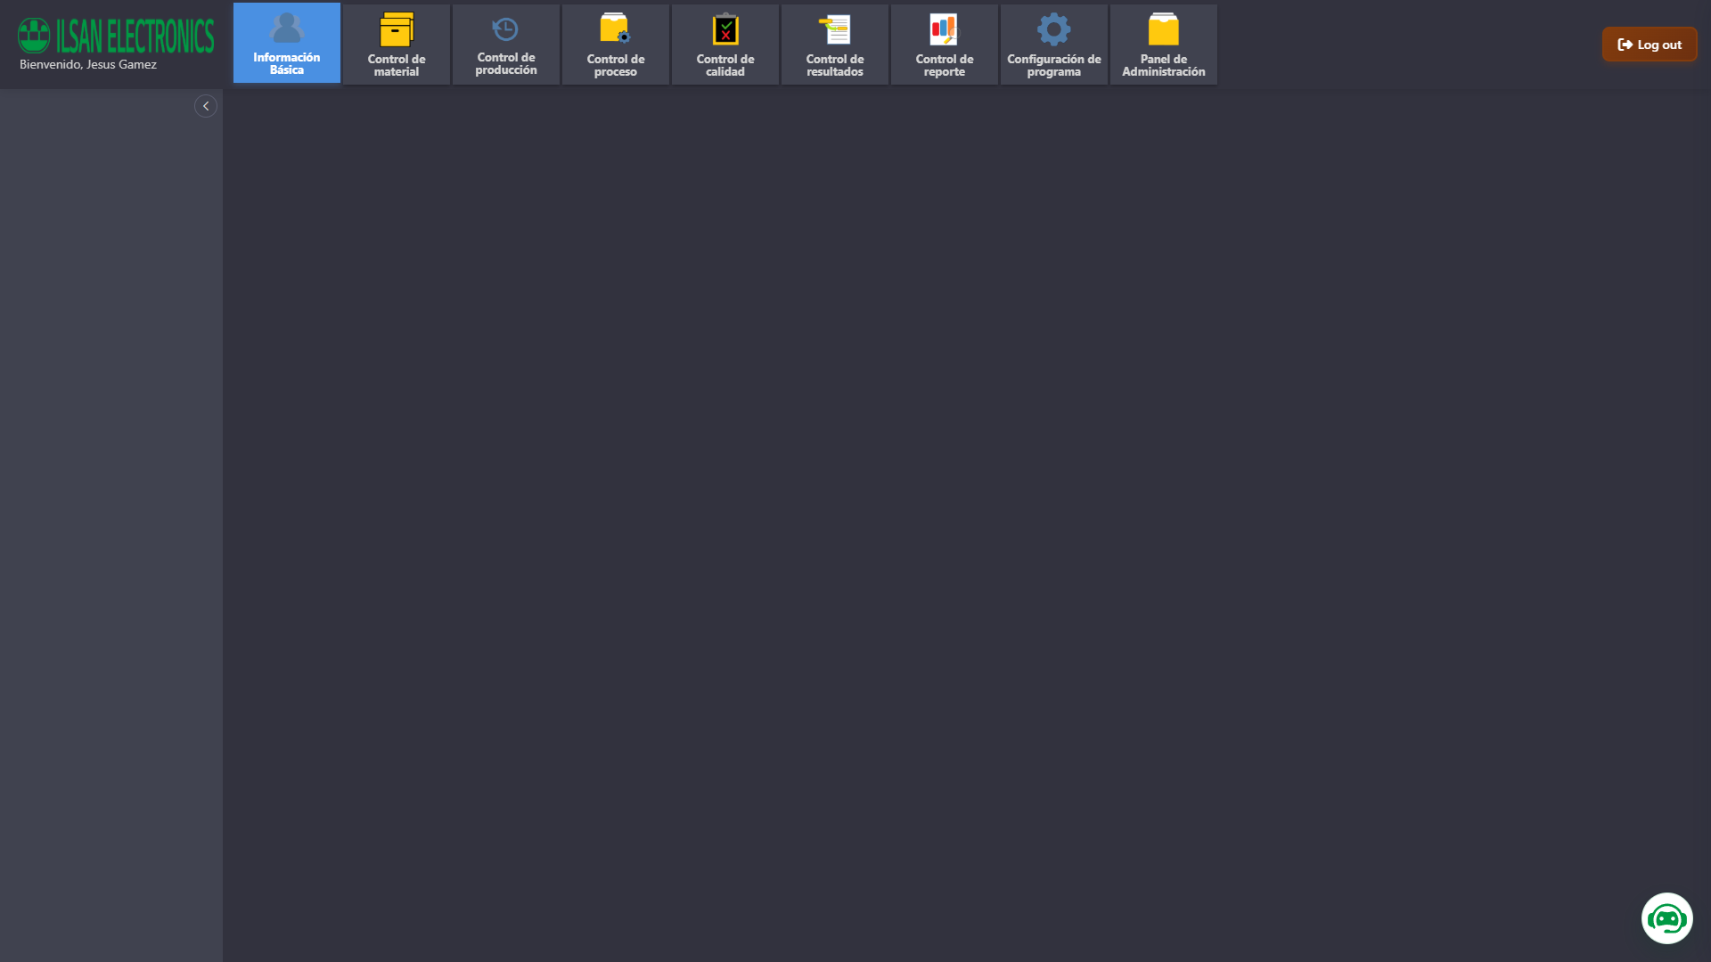
INGENIERIA DE PROCESO
Listas de Materiales (BOM) y Control de Cambios ECO
Gestion del arbol de componentes por tarjeta y seguimiento a ordenes de cambio de ingenieria
OBJETIVO Y FUNCION OPERATIVA
- Administrar la lista oficial de materiales (Bill of Materials) requerida para cada tarjeta electronica.
- Rastrear la posicion fisica exacta en el diseno del circuito (ej. C101, R204, U3) de cada componente.
- Gestionar las Ordenes de Cambio de Ingenieria (ECO) para sustituciones autorizadas.
COMO INTERACTUA EL USUARIO
- El ingeniero de procesos importa el archivo BOM en formato Excel (.xlsx) validado.
- El sistema procesa la estructura, valida columnas requeridas y genera el arbol de componentes.
- Al emitir un cambio ECO, el sistema compara la version anterior vs la nueva y resalta diferencias.
VALIDACIONES DE CALIDAD Y BLOQUEO
- Verificacion automatica de formato, evitando caracteres invalidos o numeros de parte inexistentes.
- Aprobacion requerida de calidad y produccion antes de autorizar la nueva revision en piso.
- Actualizacion instantanea de la lista de verificacion de alimentadores (feeders) de las maquinas.
Captura del Sistema en Vivo: Modulo de administracion de BOM y ordenes de cambio de ingenieria (ECO)
ILSAN Electronics | Sistema de Ejecucion de Manufactura (MES) | Documentacion de Operacion
8 / 24

Slide 9
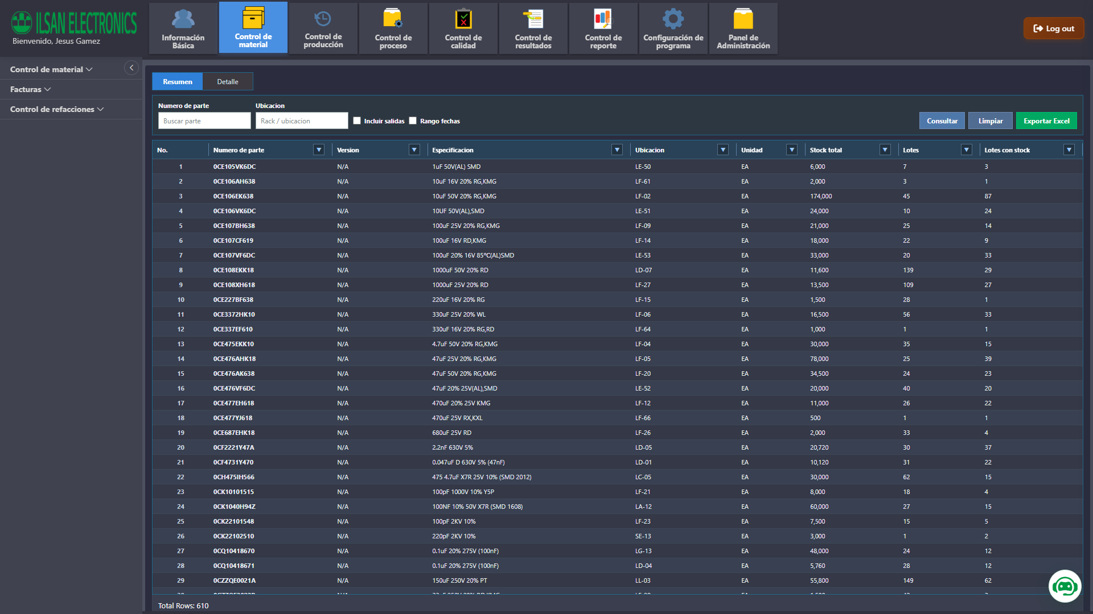
CONTROL DE MATERIAL
Inventario Actual de Almacen y Control de Lotes
Monitoreo de stock de materia prima, trazabilidad por rollo/carrete y ubicacion en racks
OBJETIVO Y FUNCION OPERATIVA
- Monitorear en tiempo real el stock exacto de materias primas recibidas de proveedores.
- Identificar de manera unica cada carrete o caja mediante codigo unico de barras interno.
- Controlar las ubicaciones fisicas en almacen para una preparacion agil de kits de produccion.
COMO INTERACTUA EL USUARIO
- Accede a 'Control de material' -> 'Inventario actual'.
- Aplica filtros por numero de parte, lote de proveedor, fecha de entrada o ubicacion.
- Consulta el desglose detallado por lote y exporta reportes estructurados a Excel con un clic.
REGLAS DE NEGOCIO Y CUARENTENA
- Identificacion automatica de lotes en cuarentena IQC, bloqueando su salida a lineas.
- Control de niveles de sensibilidad a la humedad (MSL) para componentes electronicos criticos.
- Soporte para trazabilidad inversa en caso de alertas de calidad de proveedores.
Captura del Sistema en Vivo: Pantalla de inventario actual de materia prima desglosado por lote
ILSAN Electronics | Sistema de Ejecucion de Manufactura (MES) | Documentacion de Operacion
9 / 24

Slide 10
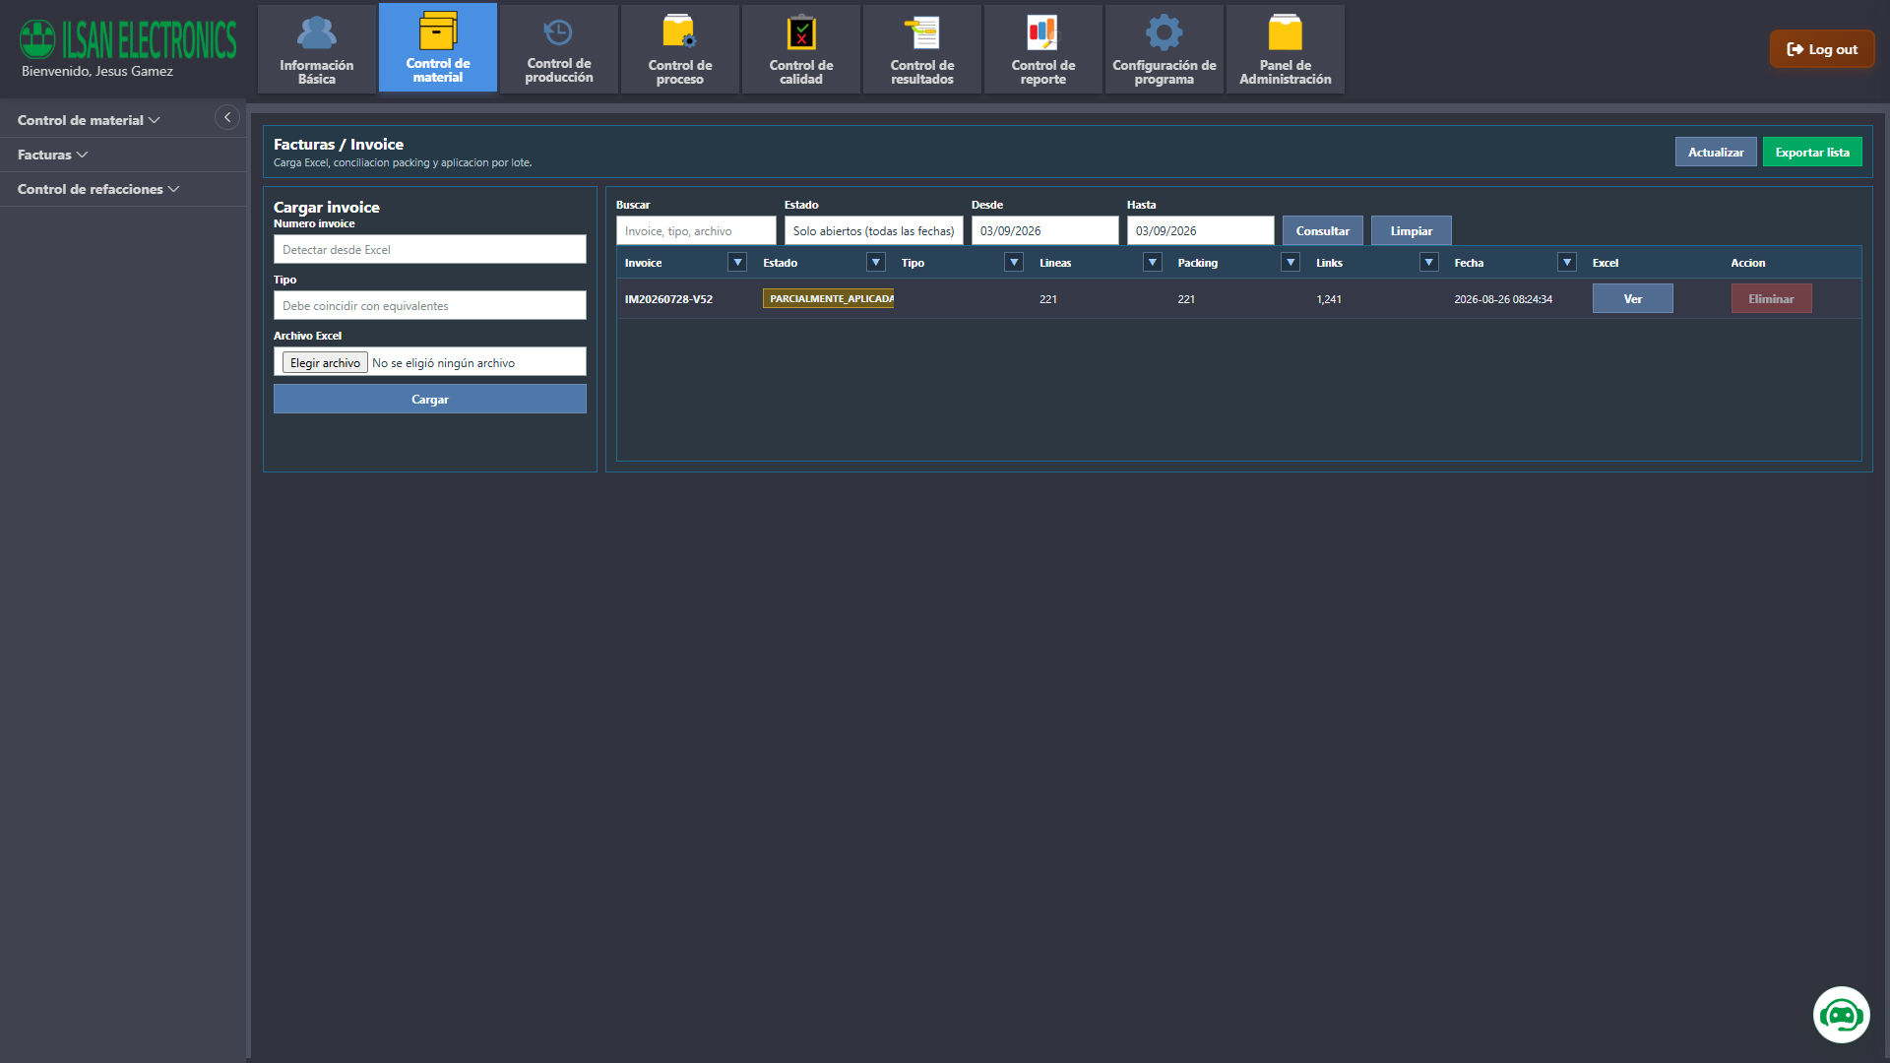
CONTROL DE MATERIAL
Facturacion (Invoices) y Valorizacion Financiera
Conciliacion contable de recepciones fisicas, costos unitarios y valuacion de inventario
OBJETIVO Y FUNCION OPERATIVA
- Vincular las recepciones fisicas de componentes con las facturas comerciales (Invoices) emitidas.
- Determinar el costo unitario de compra y calcular el valor financiero total del inventario retenido.
- Facilitar el cruce contable entre compras, almacen y administracion de finanzas.
COMO INTERACTUA EL USUARIO
- Selecciona 'Facturas / Invoice' para registrar o consultar facturas asociadas a pedidos.
- Ingresa al modulo 'Valorizacion de inventario' para auditar montos consolidados por categoria.
- Filtra por proveedor, fecha de emision o rango de facturacion para conciliaciones fiscales.
CALCULOS Y SALIDAS AUTOMATIZADAS
- Calculo automatico de inventario valorizado por metodo de costos autorizado.
- Deteccion automatica de discrepancias entre cantidades facturadas vs recibidas fisicamente.
- Exportacion de reportes consolidados para auditorias contables y financieras.
Captura del Sistema en Vivo: Modulo de control de facturas comerciales (Invoices) y costeo de partes
ILSAN Electronics | Sistema de Ejecucion de Manufactura (MES) | Documentacion de Operacion
10 / 24

Slide 11
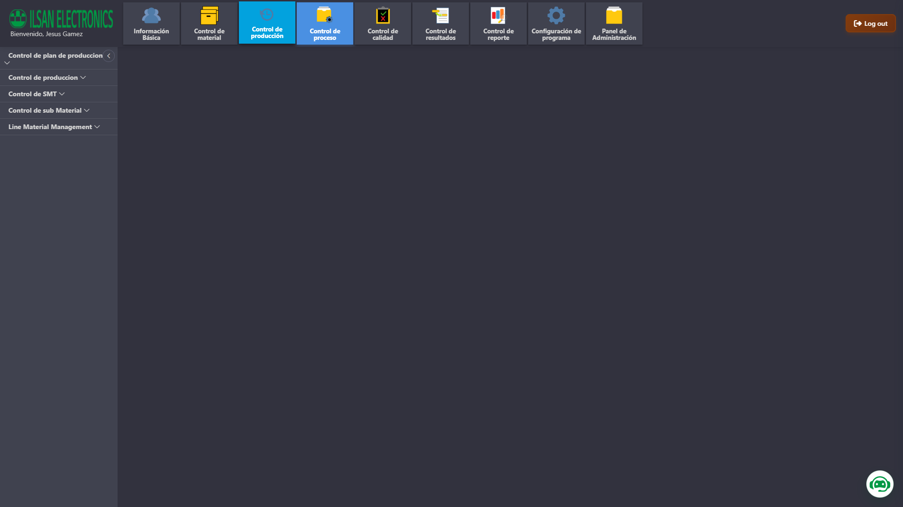
CONTROL DE PRODUCCION
Programacion y Seguimiento del Plan SMD Diario
Asignacion de ordenes de trabajo a lineas fisicas de SMT por fecha, turno y meta horaria
OBJETIVO Y FUNCION OPERATIVA
- Traducir las ordenes de fabricacion de clientes en programas diarios de produccion en lineas SMT.
- Balancear la carga de trabajo entre las lineas fisicas disponibles en la planta de montaje.
- Monitorear en tiempo real el cumplimiento de metas hora por hora durante el turno.
COMO INTERACTUA EL USUARIO
- El planeador accede a 'Control de produccion' -> 'Plan SMD Diario'.
- Selecciona la fecha de corrida, la linea de produccion asignada y el modelo electronico.
- Configura la cantidad programada (WO) y la secuencia de fabricacion para el turno.
REGLAS DE PRODUCCION E INTERLOCK
- Validacion previa de disponibilidad de componentes en almacen antes de autorizar el plan.
- Integracion automatica con los contadores de piezas terminadas de las maquinas en linea.
- Alertas operativas inmediatas ante desfases entre la meta teorica y las piezas reales producidas.
Captura del Sistema en Vivo: Interfaz de programacion y ejecucion del Plan SMD diario por linea
ILSAN Electronics | Sistema de Ejecucion de Manufactura (MES) | Documentacion de Operacion
11 / 24

Slide 12
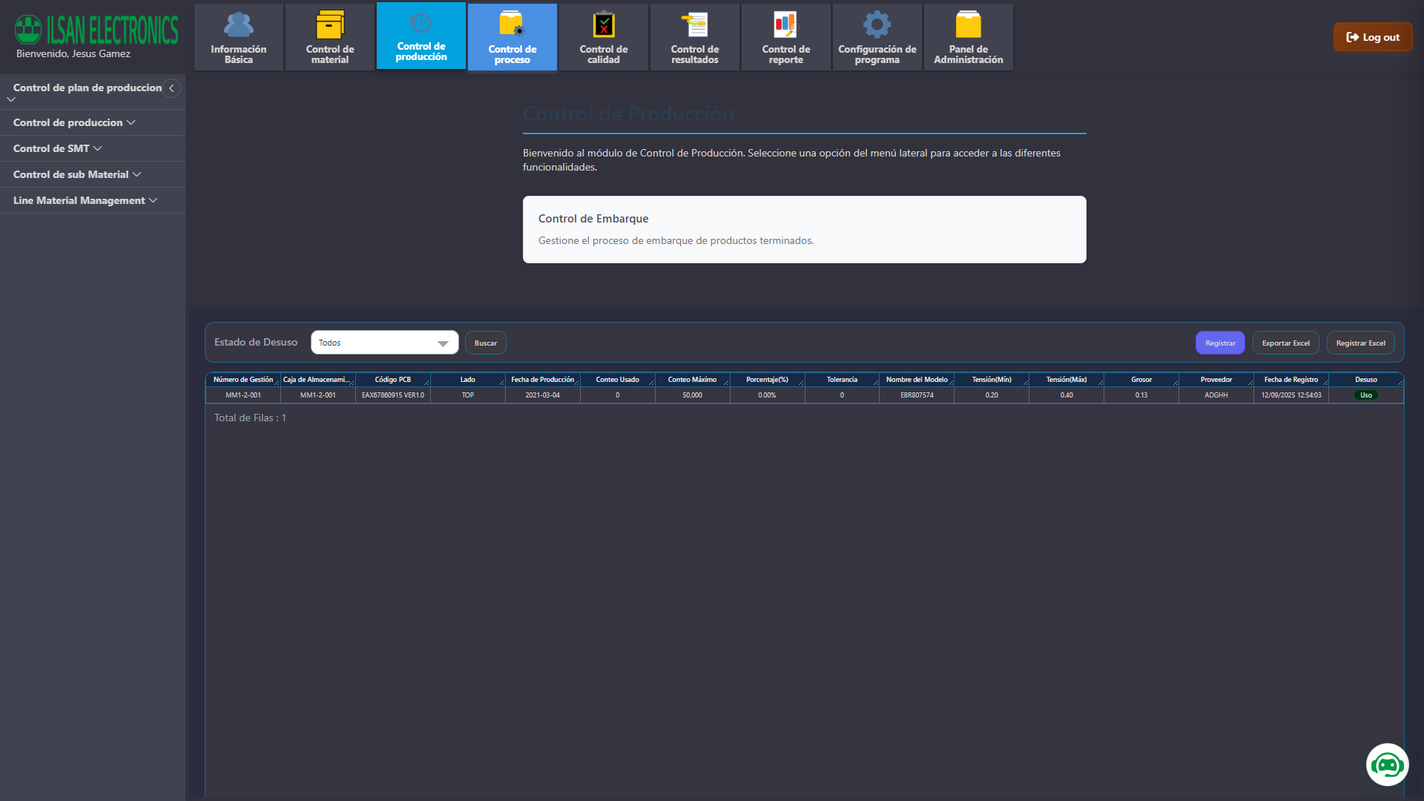
CONTROL DE HERRAMENTALES
Control de Metal Mask (Stencils) y Rasquetas
Seguimiento de ciclos de uso, medicion de tension superficial y ubicacion en almacenes
OBJETIVO Y FUNCION OPERATIVA
- Controlar la vida util de las plantillas metalicas (stencils) para impresion de soldadura en pasta.
- Garantizar que la tension mecanica del marco se encuentre dentro de tolerancias de calidad.
- Rastrear la asignacion de rasquetas (squeegees) y la ubicacion en cajas de almacenamiento.
COMO INTERACTUA EL USUARIO
- El operador escanea el codigo del stencil antes de montarlo en la maquina serigrafica (impresora).
- Registra las lecturas de tension en los puntos de control calibrados (medidos en N/cm).
- El sistema actualiza el conteo acumulado de ciclos de impresion tras cada turno.
CRITERIOS DE RECHAZO Y SEGURIDAD
- Bloqueo automatico del stencil en el sistema si la tension cae por debajo del minimo requerido.
- Alerta de vencimiento por superacion del limite maximo de ciclos de vida especificado.
- Prevencion de defectos de impresion (cortocircuitos o falta de soldadura) por desgaste de herramental.
Captura del Sistema en Vivo: Modulo de monitoreo de ciclos y tension de plantillas Metal Mask
ILSAN Electronics | Sistema de Ejecucion de Manufactura (MES) | Documentacion de Operacion
12 / 24

Slide 13
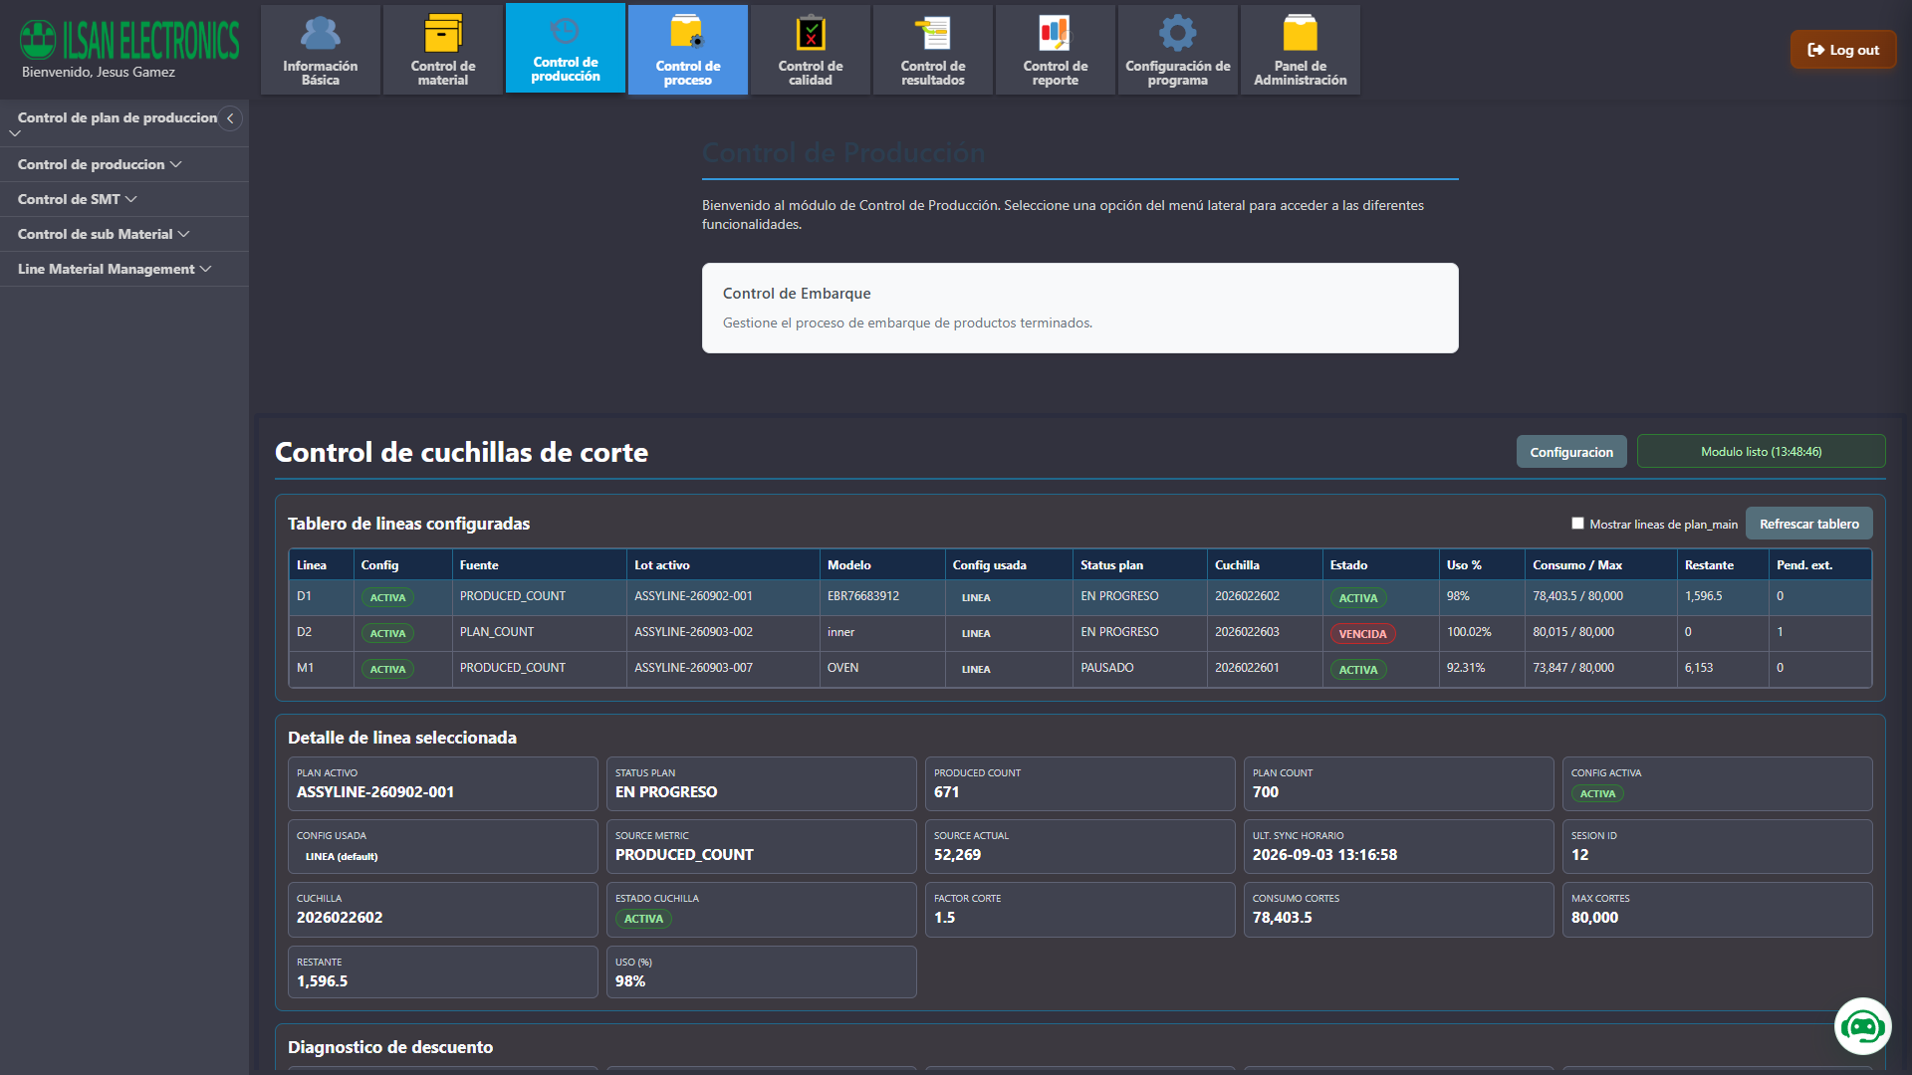
MANTENIMIENTO Y CALIDAD
Control de Cuchillas de Corte y Pastas de Soldadura
Monitoreo de desgaste en despanelizado y control termico de conservacion de soldadura
OBJETIVO Y FUNCION OPERATIVA
- Monitorear el desgaste de las cuchillas mecanicas utilizadas en el corte y separacion de paneles PCB.
- Controlar los tiempos de refrigeracion, atemperado y batido de los botes de pasta de soldadura.
- Asegurar la consistencia reologica de la pasta para evitar defectos de soldabilidad.
COMO INTERACTUA EL USUARIO
- El tecnico registra el cambio de cuchilla y resetea el contador de cortes en el modulo.
- Al retirar pasta de refrigerador, escanea el bote y registra la hora de inicio de atemperado.
- El sistema calcula automaticamente el tiempo habilitado antes de que el quimico caduque en linea.
VALIDACIONES Y PREVENCION
- Alerta de mantenimiento preventivo al alcanzar el 90% de la vida util estimada de la cuchilla.
- Bloqueo de botes de soldadura que no hayan cumplido el tiempo minimo de estabilizacion termica.
- Prohibicion de uso en maquina si el bote ha superado el tiempo maximo de exposicion ambiental.
Captura del Sistema en Vivo: Control de contadores de cuchillas de corte y estandares de soldadura
ILSAN Electronics | Sistema de Ejecucion de Manufactura (MES) | Documentacion de Operacion
13 / 24

Slide 14
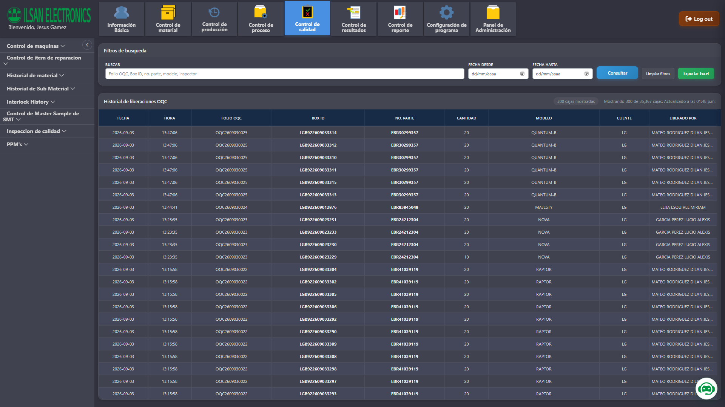
CONTROL DE CALIDAD
Inspeccion en Linea (LQC) y Liberacion Saliente (OQC)
Auditoria y liberacion formal de cajas de producto terminado previo a su envio a embarques
OBJETIVO Y FUNCION OPERATIVA
- Operar como compuerta de calidad estricta (Quality Gate) para producto terminado.
- Validar que cada caja armada cuente con inspeccion visual, funcional y empaque aprobado.
- Emitir el folio formal de liberacion OQC requerido por el almacen de embarques para recepcion.
COMO INTERACTUA EL USUARIO
- El inspector de calidad OQC accede a la pantalla de liberacion y escanea el codigo de la caja.
- Registra los resultados del muestreo segun el plan de inspeccion y criterios AQL.
- Selecciona el dictamen: 'Aprobado / Released' o 'Rechazado / Cuarentena', sellando el registro.
INTERLOCK CON MODULO DE EMBARQUES
- La base de datos actualiza el estatus en la tabla puente `oqc_release_boxes`.
- El modulo de embarques impide recibir cualquier caja que no cuente con liberacion OQC activa.
- Generacion automatica de certificados de calidad de lote para el cliente final.
Captura del Sistema en Vivo: Historial y formulario de liberacion de calidad saliente (OQC)
ILSAN Electronics | Sistema de Ejecucion de Manufactura (MES) | Documentacion de Operacion
14 / 24

Slide 15
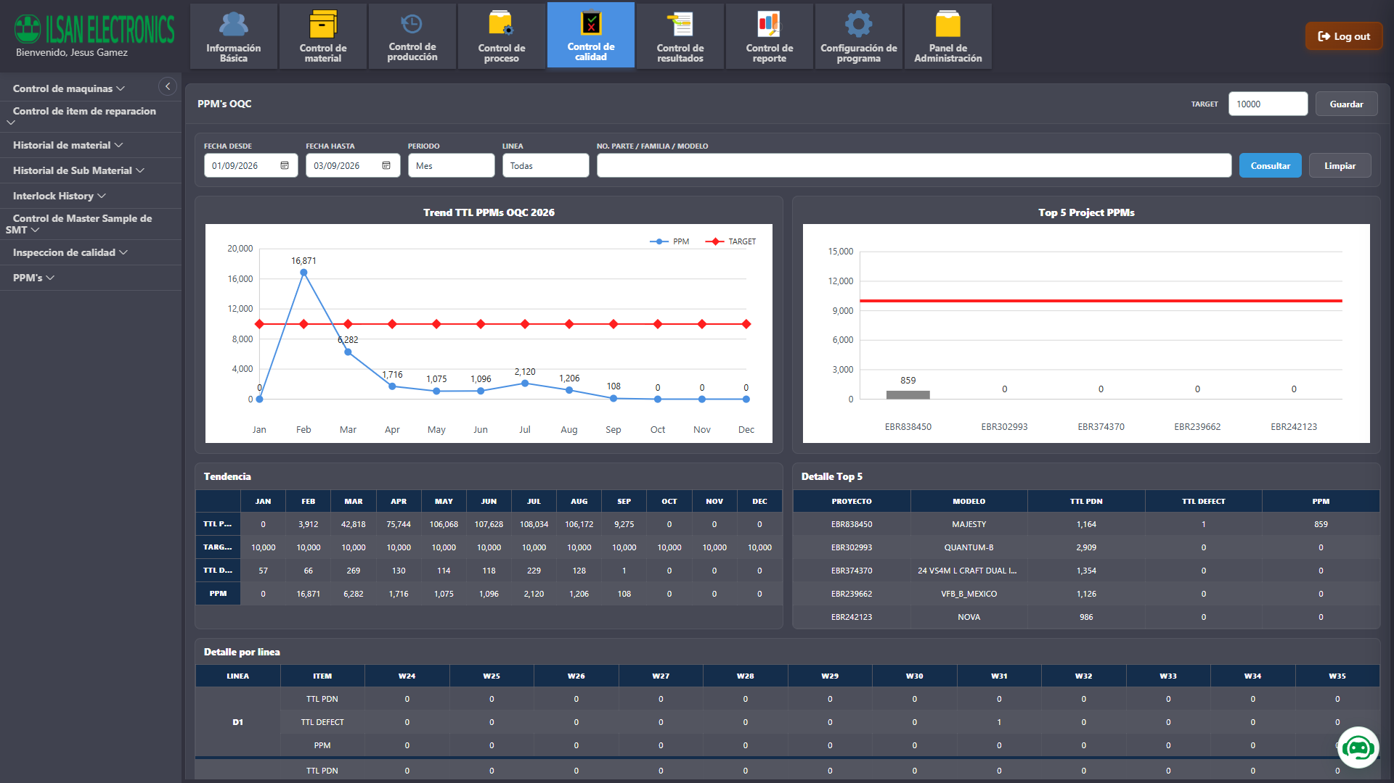
METRICAS Y ANALITICA
Tableros PPMS: Monitoreo de Defectos en Partes Por Millon
Analisis estadistico de defectos para recepcion (IQC), ensamble (LQC) y embarques (OQC)
OBJETIVO Y FUNCION OPERATIVA
- Proveer a la direccion y gerencia de calidad una vision cuantitativa del nivel de defectos en planta.
- Normalizar los indices de falla bajo el estandar internacional de Partes Por Millon (PPM).
- Identificar oportunamente variaciones de proceso y degradacion de componentes electronicos.
COMO INTERACTUA EL USUARIO
- El usuario selecciona el tablero correspondiente: PPMs IQC, PPMs LQC o PPMs OQC.
- Configura el periodo de analisis (dia, semana, mes), linea de manufactura o modelo especifico.
- Analiza las graficas de Pareto y tablas comparativas para identificar las causas raiz prioritarias.
TOMA DE DECISIONES Y ACCIONES
- Disparo de alertas automaticas si una linea sobrepasa el umbral objetivo de PPM corporativo.
- Soporte directo para la emision de acciones correctivas y solicitudes de analisis de 8 Disciplinas a proveedores.
- Historico exportable para revisiones de direccion y auditorias de certificacion IATF 16949.
Captura del Sistema en Vivo: Tablero analitico de calidad en partes por millon (PPMs OQC)
ILSAN Electronics | Sistema de Ejecucion de Manufactura (MES) | Documentacion de Operacion
15 / 24

Slide 16
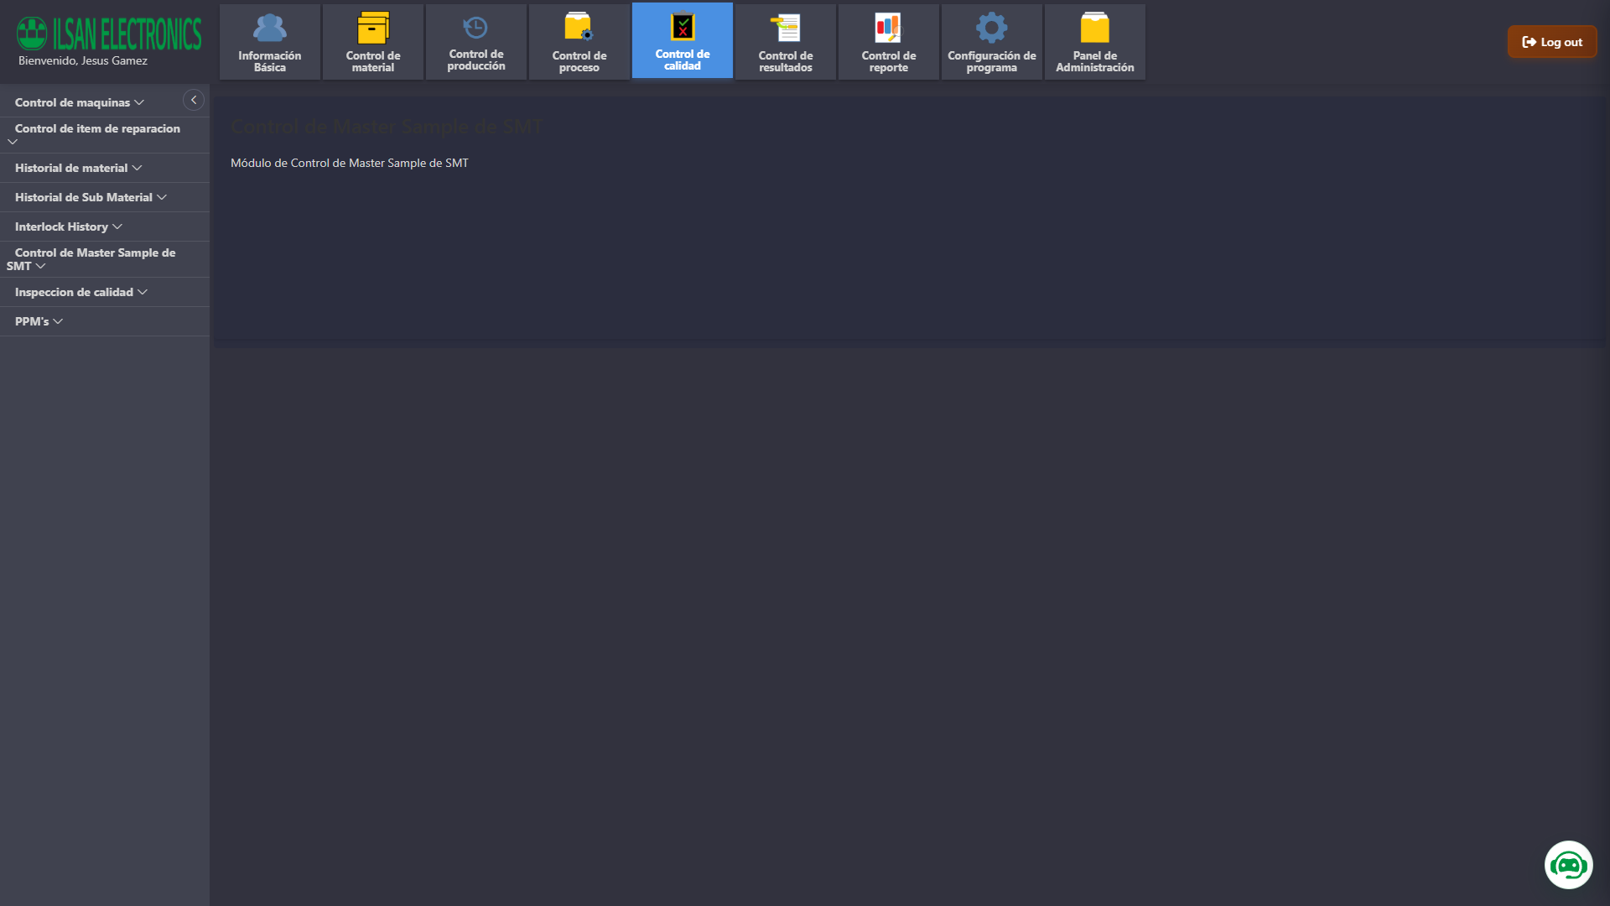
CONTROL DE CALIDAD
Verificacion de Muestras Maestras (Master Sample SMT)
Auditoria de primera pieza (Golden Sample) obligatoria en arranques y cambios de modelo
OBJETIVO Y FUNCION OPERATIVA
- Asegurar que la primera tarjeta producida en un turno o cambio de serie este 100% conforme.
- Verificar visual y dimensionalmente polaridad de diodos, valores de resistencias y alineacion.
- Eliminar el riesgo de fabricar lotes masivos con componentes invertidos o alimentadores erroneos.
COMO INTERACTUA EL USUARIO
- Al iniciar una corrida, el operador retira la primera tarjeta armada y la entrega al auditor.
- El auditor abre el modulo 'Master Sample SMT', coteja contra el diagrama y aprueba punto por punto.
- Registra firmas de liberacion del operador de linea y del supervisor de calidad en turno.
CONDICION DE INTERLOCK DE LINEA
- La linea SMT queda autorizada para continuar a velocidad nominal unicamente tras la liberacion.
- Registro con marca temporal e identificacion de usuario responsable para fines de auditoria.
- Mantiene historial de inspecciones previas para consulta rapida ante dudas durante el turno.
Captura del Sistema en Vivo: Modulo de registro e inspeccion de muestras maestras (Master Sample)
ILSAN Electronics | Sistema de Ejecucion de Manufactura (MES) | Documentacion de Operacion
16 / 24

Slide 17
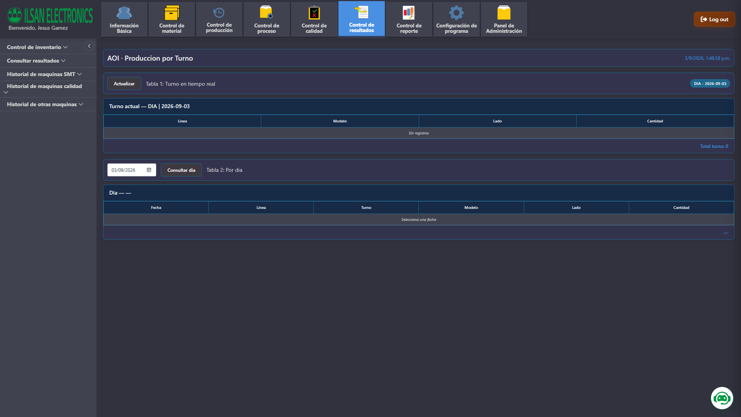
CONTROL DE RESULTADOS
Inspeccion Optica Automatica (AOI) y Analisis de Fallas
Captura y clasificacion digital de fallas de soldadura, desalineacion y puentes de estaño
OBJETIVO Y FUNCION OPERATIVA
- Concentrar y analizar los registros generados por las maquinas de inspeccion optica automatica (AOI).
- Diferenciar de inmediato entre falsos rechazos de vision y defectos reales de soldadura.
- Monitorear la estabilidad termica del horno de reflujo y la precision de las montadoras.
COMO INTERACTUA EL USUARIO
- El operador de estacion AOI revisa en pantalla el historial de tarjetas inspeccionadas por maquina.
- Confirma si la alerta corresponde a un defecto real (ej. corto, puente, componente ausente o levantado).
- Si es falla real, clasifica el defecto y deriva la tarjeta al modulo de reparacion correspondiente.
OPTIMIZACION DE LINEA SMT
- Mapeo de defectos recurrentes por designador de componente para correccion inmediata de feeders.
- Generacion de reportes consolidados por hora para el supervisor de produccion.
- Almacenamiento de registros para respaldar la calidad de cada lote ensamblado.
Captura del Sistema en Vivo: Historial y clasificacion de inspecciones de maquina optica AOI
ILSAN Electronics | Sistema de Ejecucion de Manufactura (MES) | Documentacion de Operacion
17 / 24

Slide 18
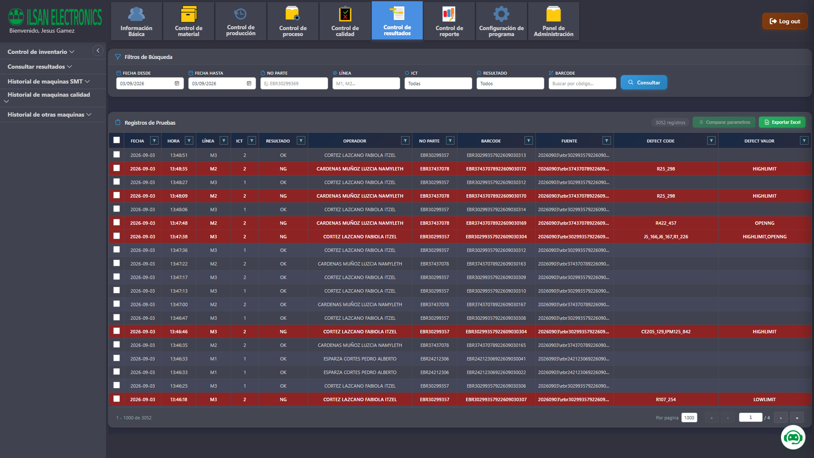
CONTROL DE RESULTADOS
Pruebas Electricas en Circuito (ICT) y Funcionales (FCT)
Historial de pruebas con cama de clavos y evaluacion electronica funcional parametrizada
OBJETIVO Y FUNCION OPERATIVA
- Registrar el resultado de pruebas electricas estaticas (ICT) y pruebas dinamicas funcionales (FCT).
- Validar valores de capacitancia, tolerancia de resistencias y ausencia de pistas abiertas o cortos.
- Garantizar que ninguna tarjeta con fallo electronico pueda pasar a la etapa de empaque final.
COMO INTERACTUA EL USUARIO
- El probador ejecuta el ciclo de prueba automatica en la maquina correspondiente.
- El sistema MES registra el resultado por numero de serie: Pass (Aprobado) o Fail (Falla).
- El usuario consulta el dashboard de tasas de aprobacion (Pass/Fail Ratio) por linea y estacion.
SEGUIMIENTO Y CONTROL DE PARAMETROS
- Auditoria de modificaciones en limites de prueba: cualquier ajuste de umbrales requiere autorizacion.
- Registro del designador especifico que provoco el fallo electrico para guiar la reparacion.
- Exportacion masiva de datos de prueba para analisis estadistico de dispersión CPK.
Captura del Sistema en Vivo: Dashboard de resultados de pruebas electricas ICT y functional testing
ILSAN Electronics | Sistema de Ejecucion de Manufactura (MES) | Documentacion de Operacion
18 / 24

Slide 19
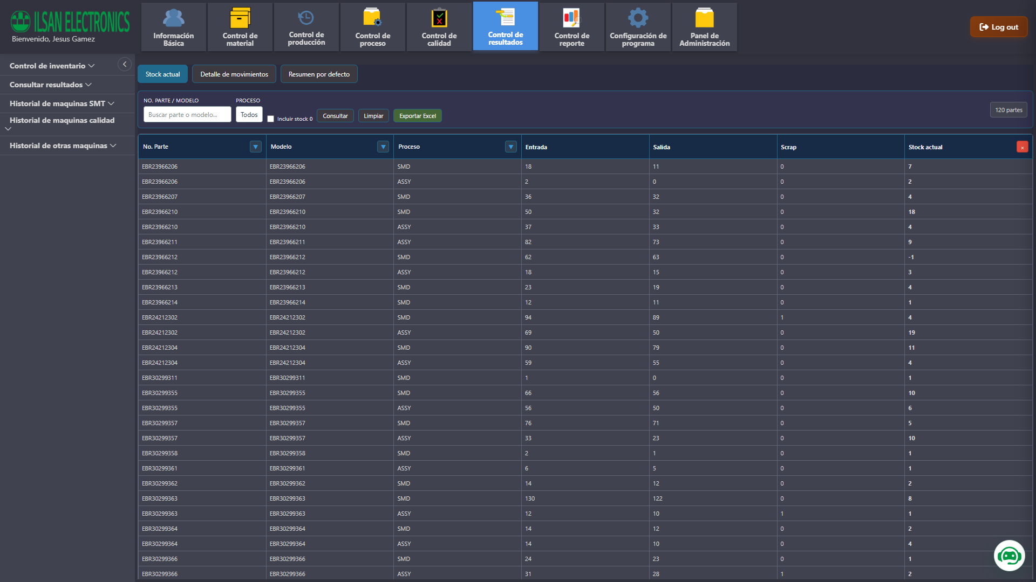
CONTROL DE RESULTADOS
Inventario de Reparacion (SMD/ASSY) y Control de Scrap
Trazabilidad de unidades en retrabajo, sustitucion de componentes y descarte de scrap
OBJETIVO Y FUNCION OPERATIVA
- Llevar un control estricto de las tarjetas retiradas de linea por fallas de AOI, ICT o funcionales.
- Evitar la perdida de material en proceso (WIP) en las estaciones tecnicas de retrabajo.
- Registrar las piezas no recuperables autorizadas para su baja formal como scrap.
COMO INTERACTUA EL USUARIO
- El tecnico de reparacion escanea la tarjeta desviada y consulta el reporte de la prueba que fallo.
- Efectua el reemplazo del componente, registra la accion correctiva aplicada y el numero de parte usado.
- Re-envia la tarjeta al circuito de pruebas obligatorias para certificar su conformidad.
VALIDACIONES Y PREVENCION DE FUGAS
- Imposibilidad de empacar una tarjeta que tenga un estatus abierto de reparacion en sistema.
- Seguimiento de tiempos de estancia en reparacion para evitar rezago de producto.
- Clasificacion de causas de scrap para cobro de garantias a proveedores si la falla fue de componente.
Captura del Sistema en Vivo: Control de stock de tarjetas en reparacion SMD y diagnostico tecnico
ILSAN Electronics | Sistema de Ejecucion de Manufactura (MES) | Documentacion de Operacion
19 / 24

Slide 20
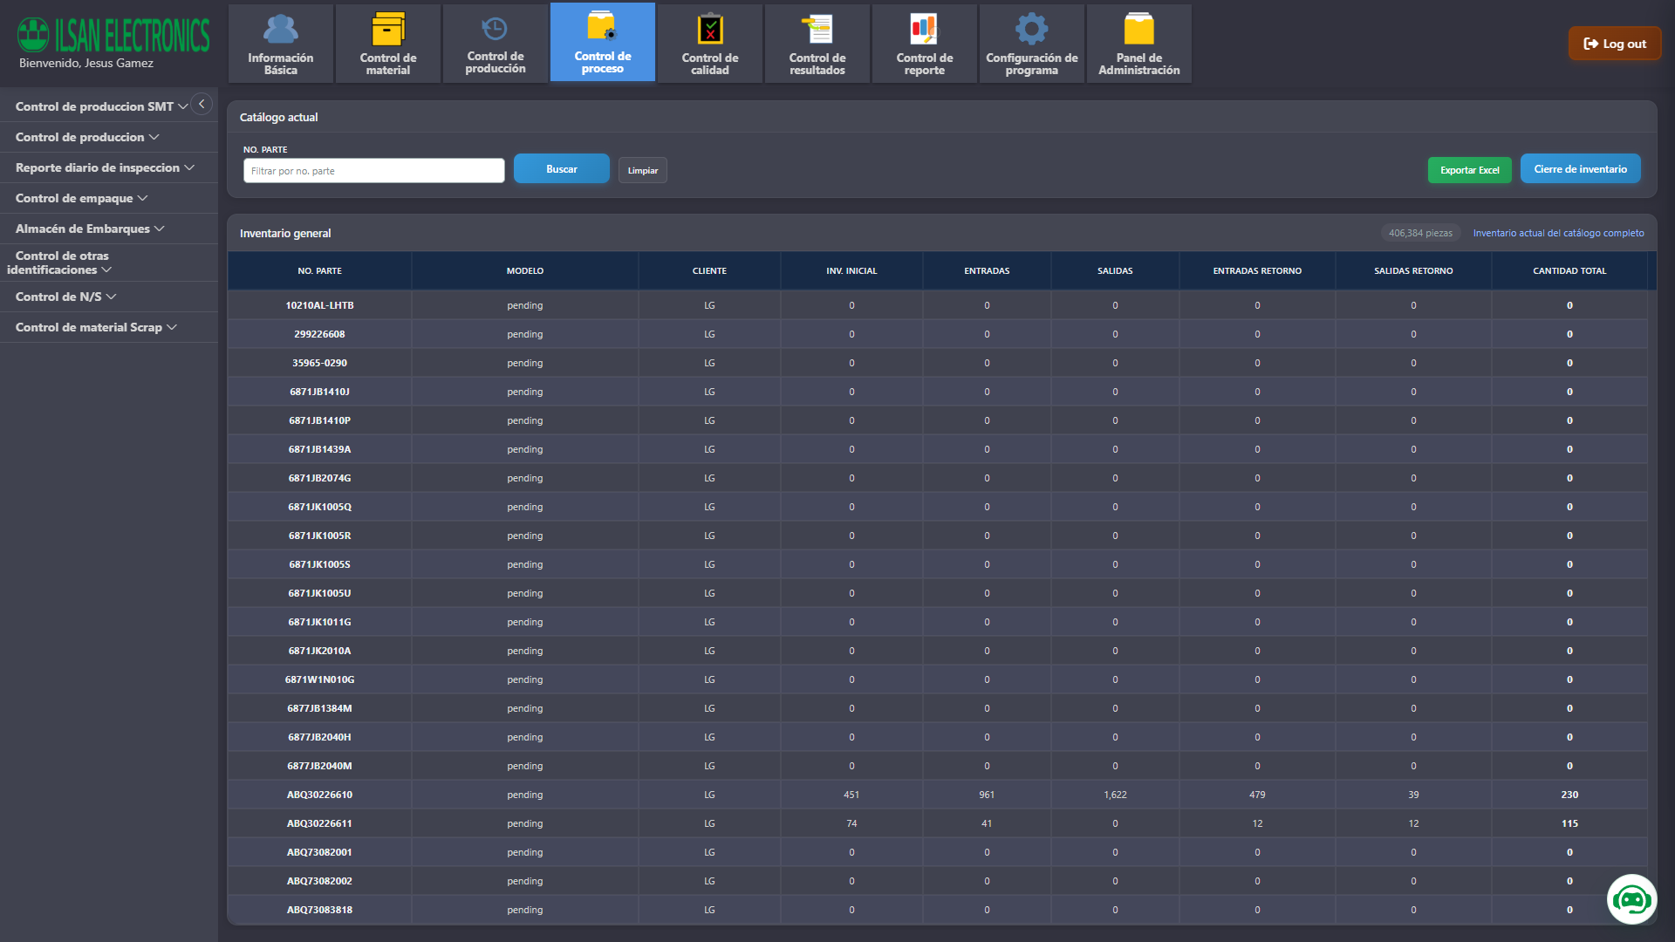
LOGISTICA Y EMBARQUES
Almacen de Embarques y Motor de Despacho FIFO
Recepcion de producto terminado, ubicaciones fisicas y despacho obligatorio por antiguedad
OBJETIVO Y FUNCION OPERATIVA
- Administrar las existencias fisicas de producto terminado empacado y listo para exportacion o cliente.
- Garantizar el cumplimiento estricto del principio First In, First Out (primeras entradas, primeras salidas).
- Eliminar el riesgo de despachar lotes recientes dejando cajas antiguas rezagadas en almacen.
COMO INTERACTUA EL USUARIO
- El operador de embarques recibe las cajas liberadas por OQC y las ubica fisicamente en anaqueles.
- Al programar un embarque, ingresa el numero de parte y la cantidad solicitada por el cliente.
- El sistema genera la lista de despacho FIFO indicando exactamente que cajas escanear.
MOTOR INTELIGENTE DE DESPACHO
- El algoritmo consulta las capas de entrada y bloquea el escaneo si no coincide con la caja mas antigua.
- Descarga automatica de inventario tras la confirmacion de carga en el transporte.
- Historial completo de movimientos de cajas para rastreo inmediato ante cualquier reclamacion.
Captura del Sistema en Vivo: Vista consolidada del inventario de producto terminado en embarques
ILSAN Electronics | Sistema de Ejecucion de Manufactura (MES) | Documentacion de Operacion
20 / 24

Slide 21
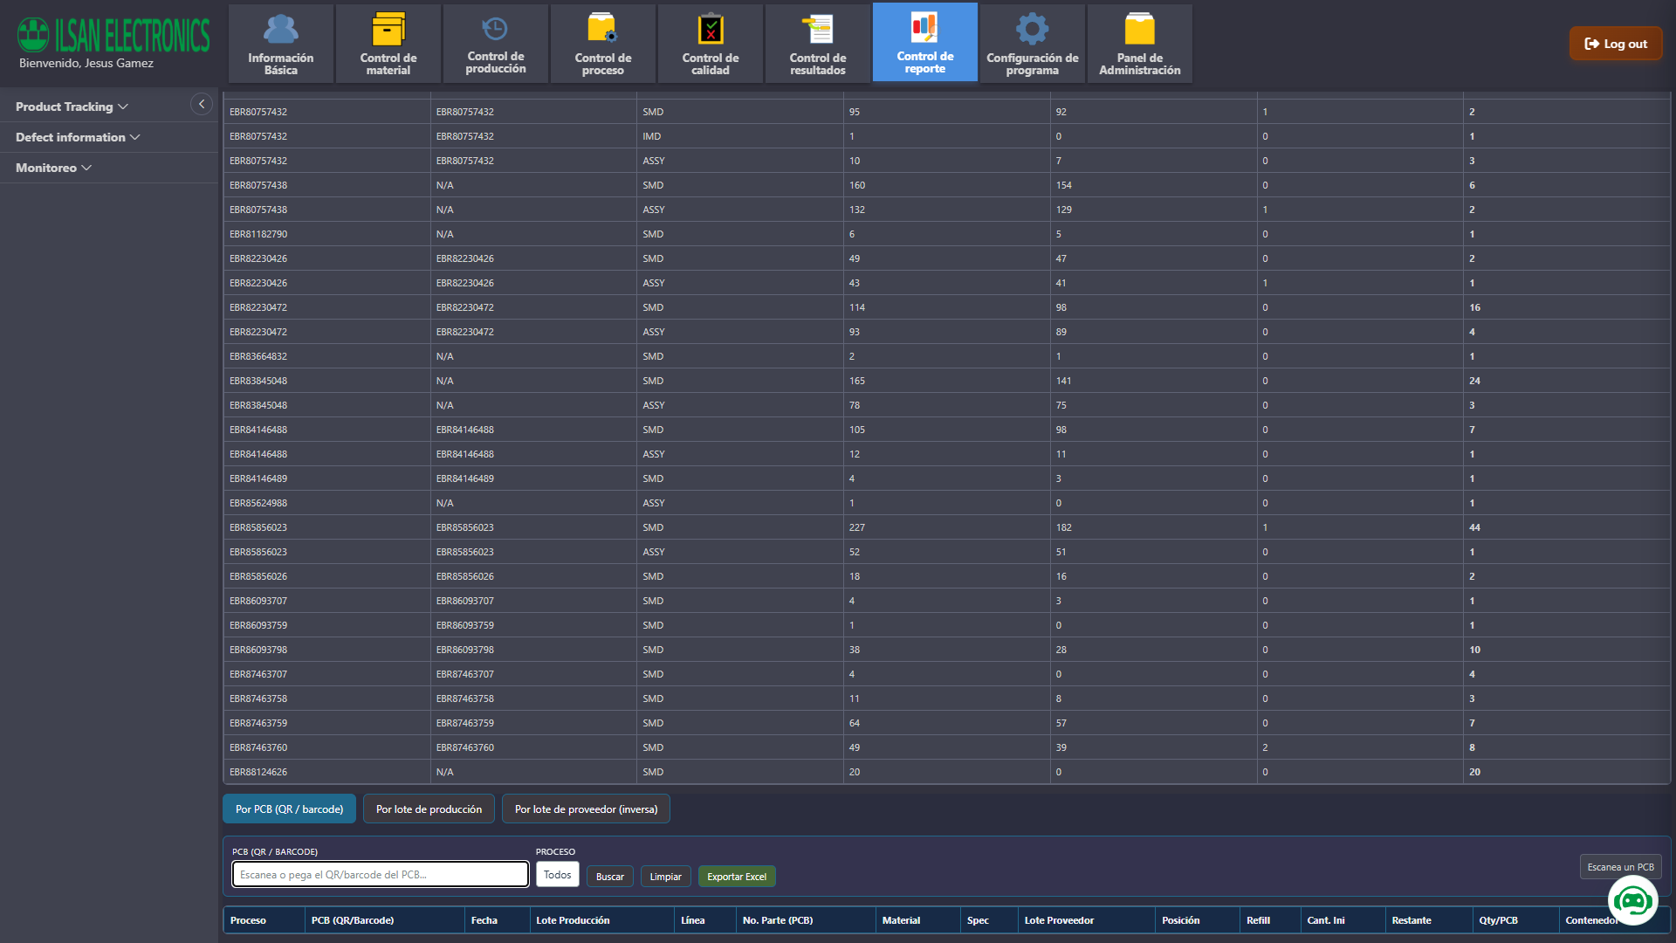
TRAZABILIDAD Y REPORTES
Trazabilidad Genealogica Unitaria por Serial de PCB
Consulta integral del historial de manufactura de cada circuito electronico fabricado
OBJETIVO Y FUNCION OPERATIVA
- Ofrecer una auditoria instantanea y completa de la historia de cualquier tarjeta electronica individual.
- Cumplir con los requerimientos mas rigurosos de clientes automotrices e industriales de clase mundial.
- Contar con una herramienta de investigacion forense ante reclamos de garantia en campo.
COMO INTERACTUA EL USUARIO
- El auditor o ingeniero introduce el numero de serie unico de la PCB en el campo de busqueda.
- El sistema recupera la genealogia completa: fecha y hora de fabricacion, linea, modelo y turno.
- Desglosa que lote de carrete alimento cada componente, que stencil aplico soldadura y quien inspecciono.
VALOR ESTRATEGICO DE CUMPLIMIENTO
- Reduccion de tiempos de auditoria de dias a segundos mediante reportes consolidados exportables.
- Capacidad de delimitar acotadamente un recall a lotes especificos sin afectar toda la produccion.
- Garantia irrefutable del cumplimiento de estandares de calidad IPC e ISO/IATF.
Captura del Sistema en Vivo: Reporte de trazabilidad serializada unitaria de componentes por PCB
ILSAN Electronics | Sistema de Ejecucion de Manufactura (MES) | Documentacion de Operacion
21 / 24

Slide 22
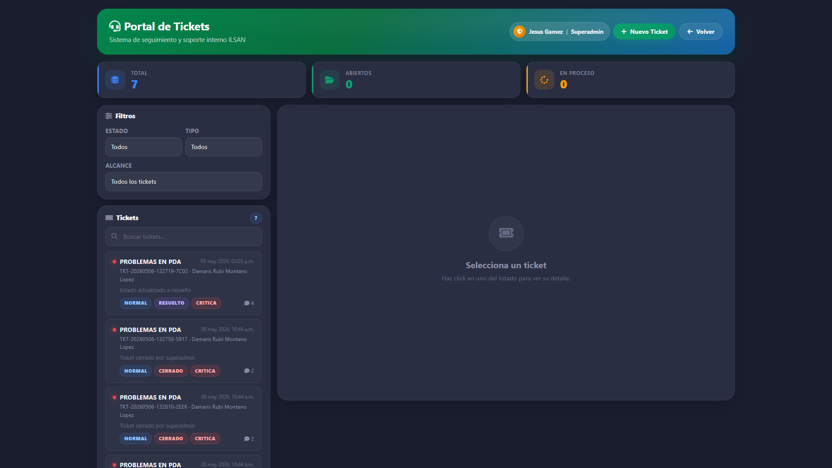
SOPORTE Y MESA DE AYUDA
Portal de Tickets e Incidentes Operativos en Planta
Mesa de ayuda digital para atencion inmediata de incidentes de software, hardware y maquinaria
OBJETIVO Y FUNCION OPERATIVA
- Canalizar y dar seguimiento formal a fallas tecnicas que puedan interrumpir la operacion en planta.
- Evitar paros de linea prolongados mediante una comunicacion directa y registrada con soporte IT.
- Medir tiempos de respuesta (SLA) y resolucion de incidentes en equipos de piso.
COMO INTERACTUA EL USUARIO
- El operador o supervisor redacta un ticket indicando departamento, linea afectada y prioridad.
- Puede adjuntar hasta 5 fotografias de evidencia directamente desde su dispositivo o terminal.
- Interactua mediante un hilo de mensajes en tiempo real con los ingenieros de soporte asignados.
REGLAS DE PRIORIDAD Y RESOLUCION
- Clasificacion por impacto: Baja, Media, Alta o Critica (paro inminente de linea de ensamble).
- Soporte para 'Supertickets' institucionales de notificaciones obligatorias de superadministradores.
- Cierre documentado con causa raiz y solucion aplicada para enriquecer la base de conocimiento.
Captura del Sistema en Vivo: Mesa de soporte IT y control de tickets operativos (URL: /portal-tickets)
ILSAN Electronics | Sistema de Ejecucion de Manufactura (MES) | Documentacion de Operacion
22 / 24

Slide 23
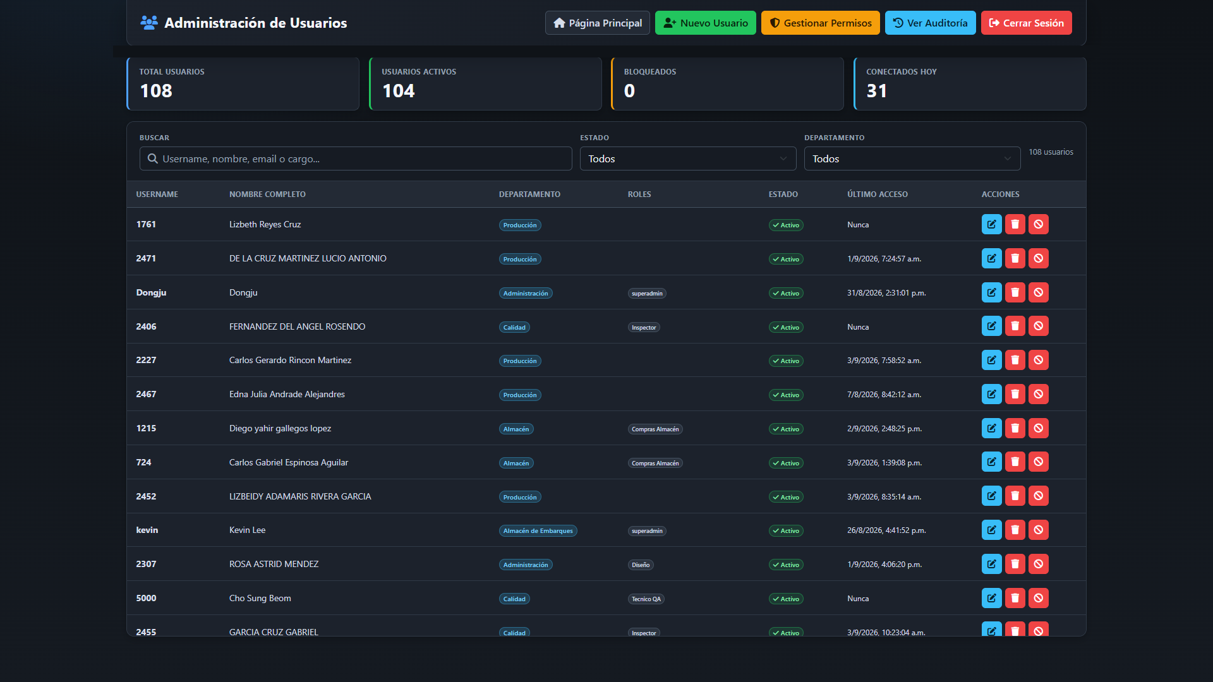
GOBERNANZA Y AUDITORIA
Panel de Administracion y Bitacora de Auditoria
Control granular de usuarios, matriz de permisos por boton y registro de acciones criticas
OBJETIVO Y FUNCION OPERATIVA
- Asegurar el control de accesos a nivel granular, impidiendo modificaciones no autorizadas en produccion.
- Administrar el directorio de colaboradores de la planta, sus departamentos y roles asignados.
- Mantener un registro inmutable (auditoria en tiempo real) de cada transaccion efectuada en el sistema.
COMO INTERACTUA EL USUARIO
- El administrador gestiona altas, bajas y modificacion de roles y contrasenas de operadores.
- Configura la matriz de permisos activando o desactivando botones individuales de la interfaz.
- Consulta el modulo de auditoria para inspeccionar que usuario modifico un dato sensible, cuando y desde que IP.
SEGURIDAD Y TRAZABILIDAD DE SISTEMA
- Invocacion automatica de `registrar_auditoria()` en cada evento de insercion, actualizacion o borrado.
- Separacion estricta de responsabilidades entre planeacion, calidad, almacen y administracion.
- Cumplimiento total con estandares de seguridad informatica y trazabilidad corporativa.
Captura del Sistema en Vivo: Consola de administracion de usuarios y roles (URL: /admin/panel)
ILSAN Electronics | Sistema de Ejecucion de Manufactura (MES) | Documentacion de Operacion
23 / 24

Slide 24
CONCLUSION EJECUTIVA
Impacto Operativo y Valor Estrategico de ILSAN MES
Sintesis de los beneficios directos obtenidos en productividad, costo y satisfaccion de clientes
BLINDAJE DE CALIDAD Y CERO DEFECTOS
- Eliminacion de errores humanos gracias al Interlock automatico en maquinas y compuertas LQC/OQC.
- Aseguramiento de Golden Sample antes de producir cualquier lote masivo.
- Reduccion drastica del costo de no calidad y eliminacion de retrabajos innecesarios.
TRAZABILIDAD TOTAL Y CUMPLIMIENTO
- Capacidad de auditoria genealogica en tiempo real a nivel de componente individual en PCB.
- Cumplimiento garantizado con estandares automotrices e industriales de clase mundial.
- Respuesta inmediata y delimitada ante cualquier eventualidad de garantia o recall.
DISCIPLINA LOGISTICA Y REDUCCION DE COSTOS
- Control estricto de rotacion FIFO en producto terminado, evitando rezagos y obsolescencia.
- Monitoreo predictivo de desgaste de herramentales criticos (stencils de soldadura y cuchillas).
- Exactitud en inventarios de materia prima por rollo, eliminando descuadres en almacen.
ECOSISTEMA DIGITAL UNIFICADO
- Plataforma centralizada y robusta que conecta almacen, calidad, produccion y soporte IT.
- Navegacion agil, carga dinamica asincrona y soporte para terminales de mano industriales PDA.
- Escalabilidad garantizada para soportar el crecimiento sostenido de las lineas de fabricacion.
ILSAN Electronics | Sistema de Ejecucion de Manufactura (MES) | Documentacion de Operacion
24 / 24

